Slide 1


HOBBYt

Slide 2
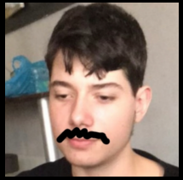
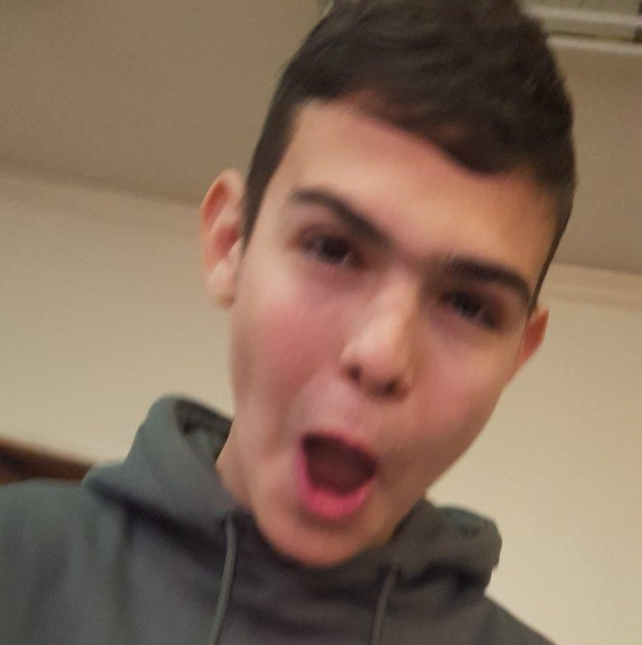
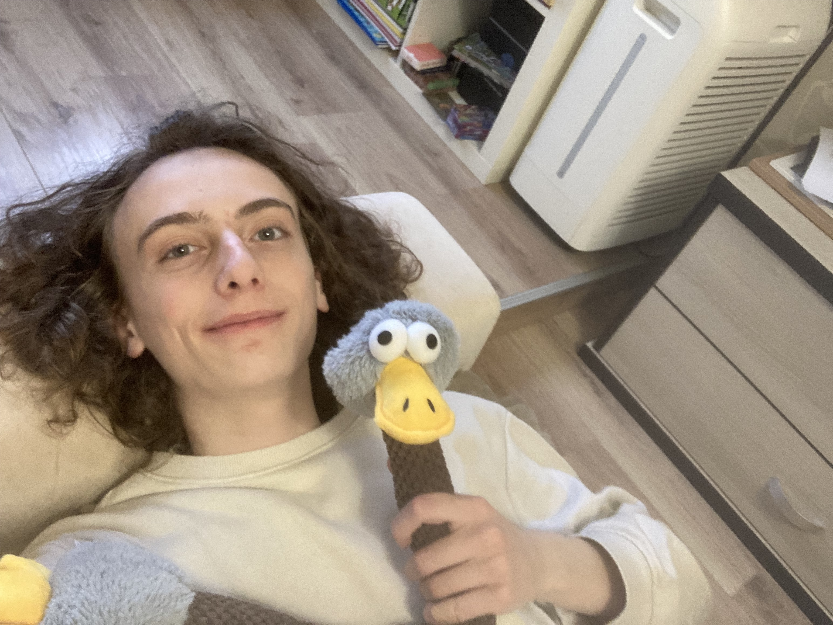
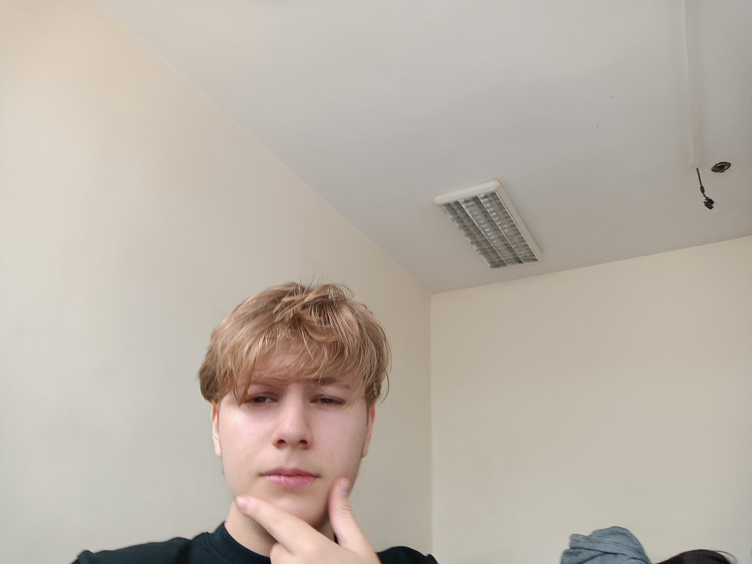
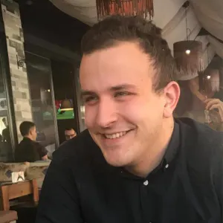
ОТБОР 23 e chin
Михаил Георгиев
Йордан Драганов
Антон Христов
Стоян Иванов
Ментор
Андон Мицов

Slide 3
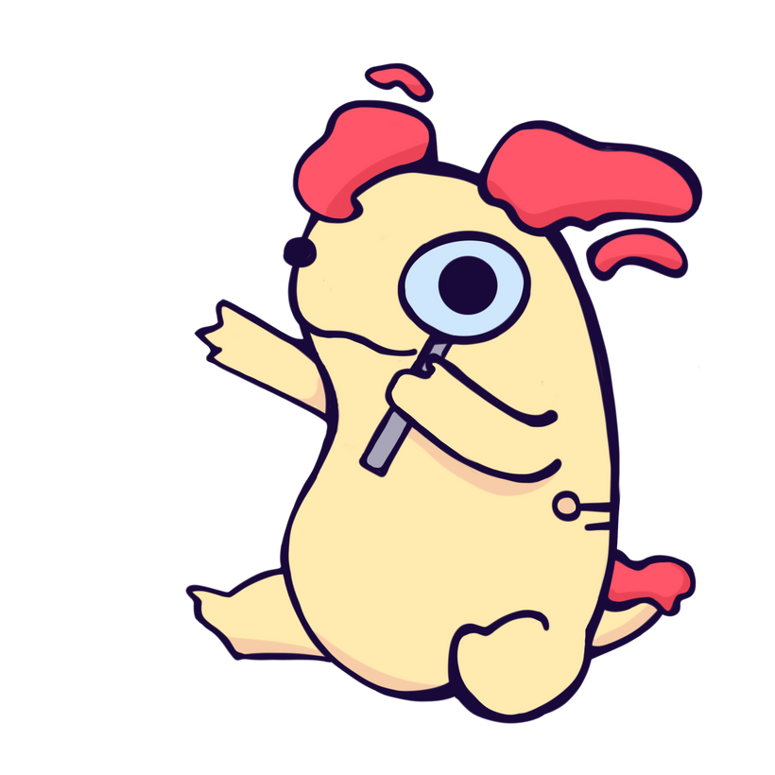
Проблемът
Накъде след гимназията?
Неправилната ориентация може да доведе до личностни и кариерни затруднения и провали.
Липса на единна база данни с университети, специалности, курсове и т.н.

Slide 4
Нашето решение
Платформа с професионални психологически и HR тестове, които биха определили в коя сфера на образованието бихме могли да се реализираме успешно или коя кариера би била подходяща за нас.
Основните критерии при тестовете са:
какво обичам да правя / моите хобита;
какъв професионален тип човек съм според теста на Холанд;
как си представям обучението / кариерата си.

Slide 5

Нашето решение
Отговорите на тези тестове водят до:
база данни с курсове за ъпгрейд;
база данни с всички специалности в университети по зададен филтър;
база данни с предложения за кариера.

Slide 6




Технологии

Slide 7


Как работи?
data

Slide 8
DEMO

Slide 9

Нашите
затруднения

Slide 10

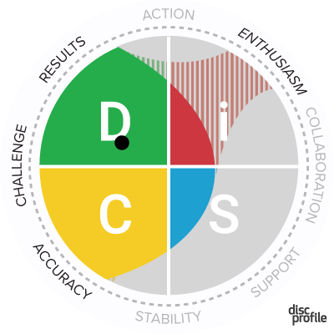




Бъдещо развитие

Slide 11
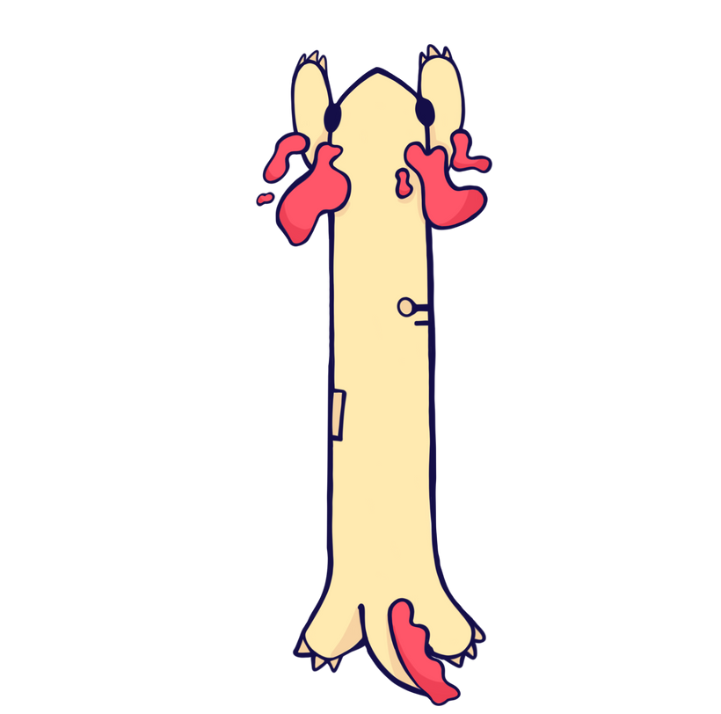
Нашето преживяване

Slide 12
HOBBYt

